Slide 1
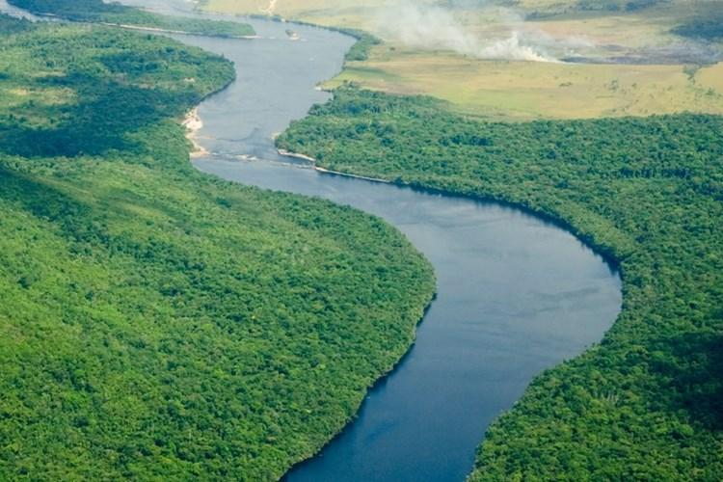
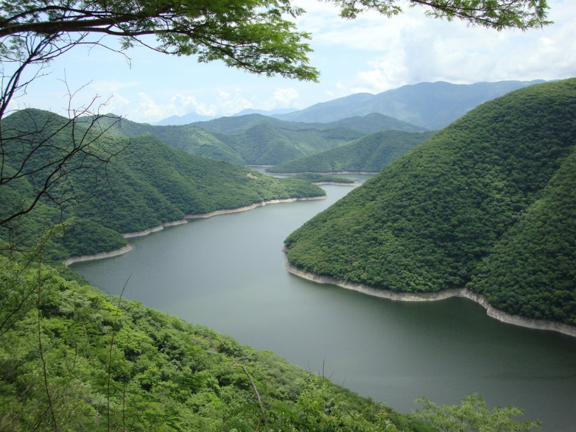
Los Ríos

Slide 2
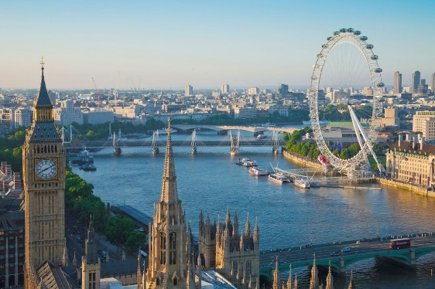
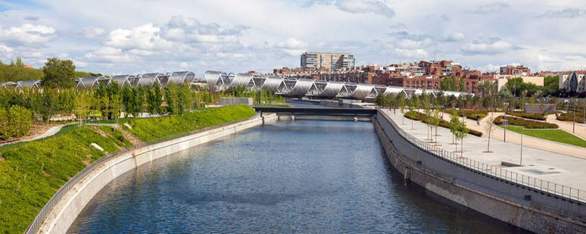
Comparación
del Río Támesis en Londres
con el Río Manzanares en Madrid
El Río Támesis
El Río Manzanares

Slide 3
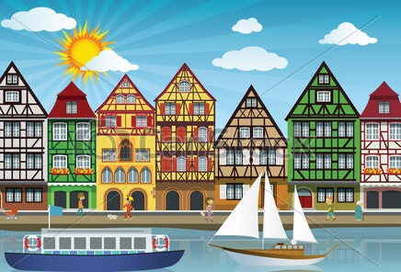
Los dos ciudades de Londres y de Madrid fueron fundadas cerca de ríos.
¿Por qué?
Porque los ríos proveen …

Slide 4
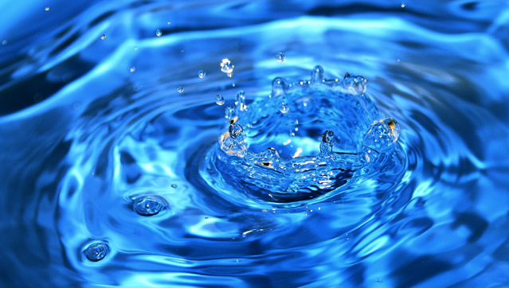
agua

Slide 5
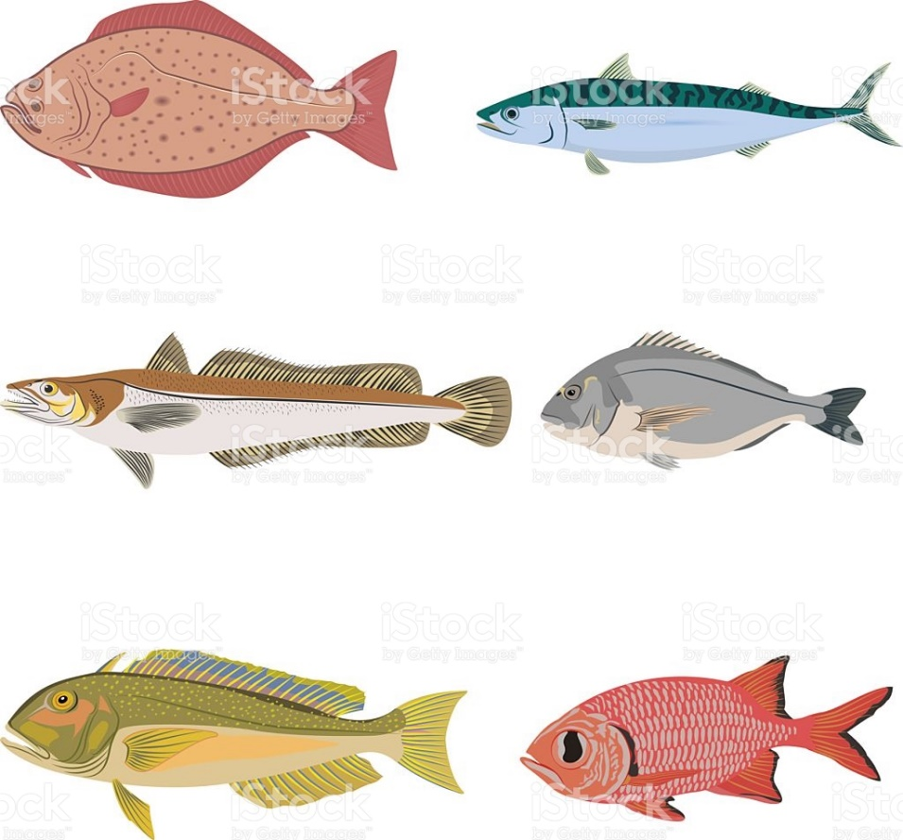
alimentos

Slide 6
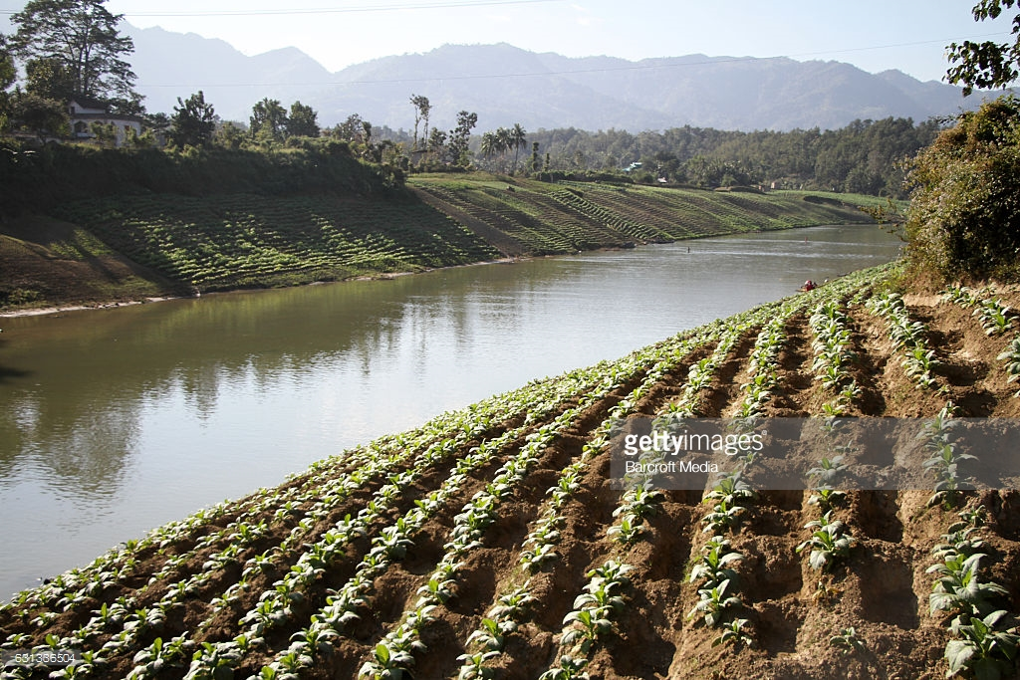
tierra fértil

Slide 7
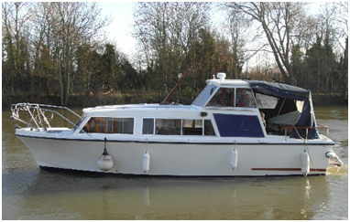
transporte

Slide 8
Agua, tierra fértil, alimentos y transporte.
¿Qué proveen los ríos?

Slide 9
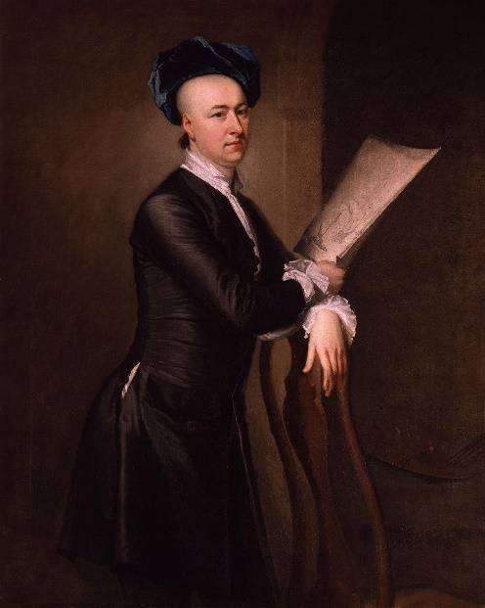
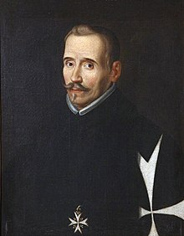
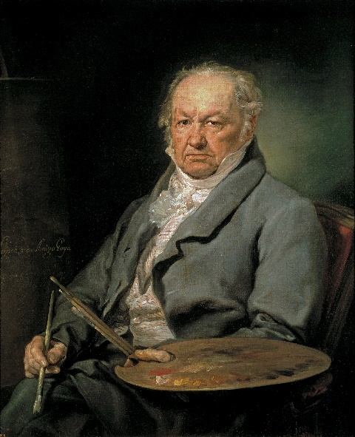
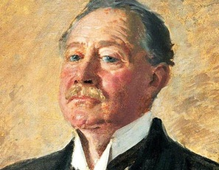
Los ríos Támesis y Manzanares han inspirados a grandes pintores, autores y poetas.
Samuel Scott
Lope de Vega
Francisco Goya
Kenneth Grahame

Slide 10
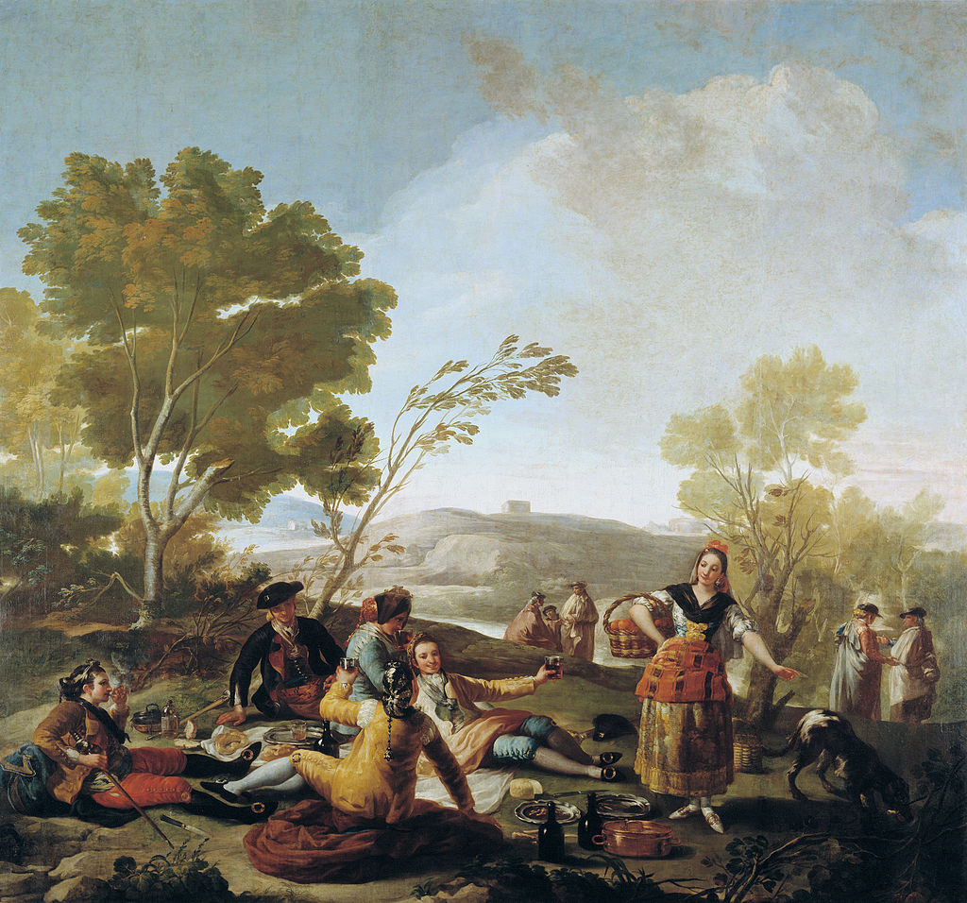
El cuadro ‘Picnic on the Banks of the Manzanares’ fue pintado por Francisco Goya en 1776.
El Museo del Prado, Madrid

Slide 11
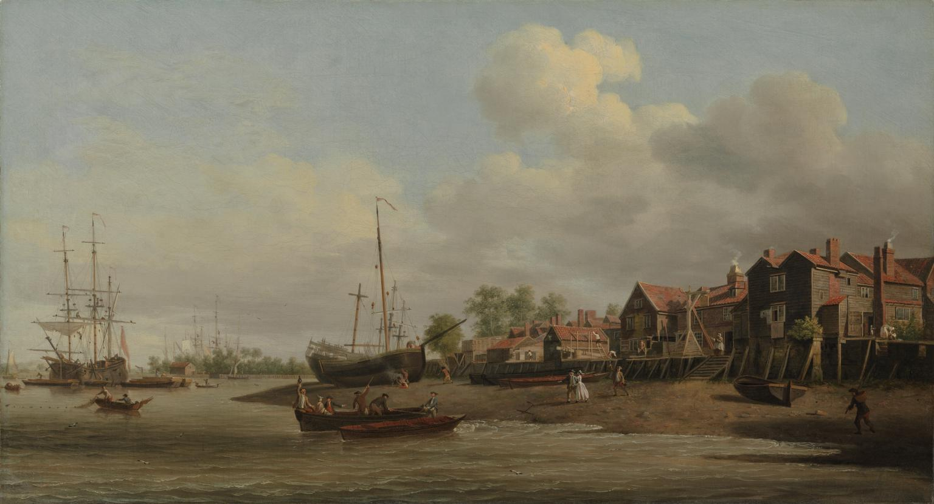
El cuadro ‘A Morning, with a View of Cuckold’s Point’ fue pintado por Samuel Scott entre 1750 y 1760.
Tate Britain, Londres

Slide 12
Kenneth Grahame, que escribió el libro ‘Wind in the Willows’ en 1908, vivió cerca del Támesis.

Slide 13
El poema ‘Manzanares was alseep’ fue escrito por Lope de Vega entre 1610 y 1624.
The scene is Madrid, by the river Manzanares – and the first four lines set the scene of the river calmly flowing over a sandy bed and lined with trees giving off their shade and scents.
Dormido Manzanares discurría en blanda cama de menuda arena, coronado de juncia y de verbena, que entre las verdes alamedas cría;

Slide 14
¿Quién fue Francisco Goya?
Fue un pintor.
¿un poeta?
¿un pintor?
¿un autor?

Slide 15
El Río Támesis
Southend
North Sea

Slide 16
Nombre del río | El Río Támesis
La longitud | 346 km
El nacimiento | Thames Head
La desembocadura | El mar del Norte, cerca de Southend

Slide 17
El Río Támesis pasa por la ciudad de Londres.
Tiene 346 kilómetros de largo. Su nacimiento está en Thames Head.
Por fin desemboca en el Mar del Norte cerca de Southend.

Slide 18
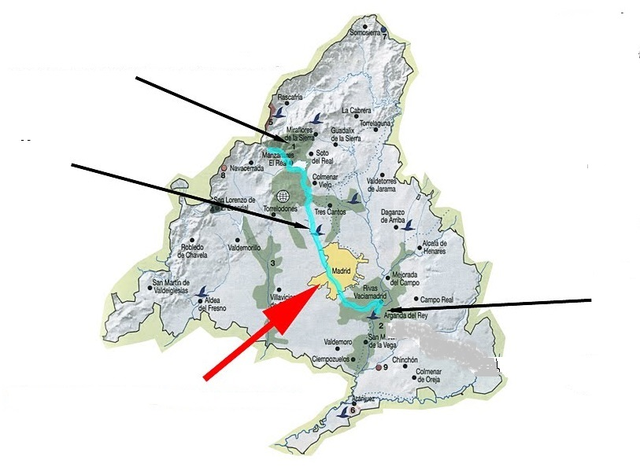
El Río Manzanares
Sierra de Guadarrama
Río Manzanares
Río Jamara
Término Municipal de Madrid

Slide 19
Nombre del río | El Río Manzanares
La longitud | 92 km
El nacimiento | Sierra de Guadarrama
La desembocadura | El Río Jamara

Slide 20
El Río Manzanares pasa por la ciudad de Madrid.
Tiene 92 kilómetros de largo. Su nacimiento está en la Sierra de Guadarrama.
Por fin desemboca en el Río Jamara.

Slide 21
¿Cuál río es el más largo?
El Río Támesis
¿El Río Támesis?
¿El Río Manzanares?

Slide 22
La Regeneración

Slide 23
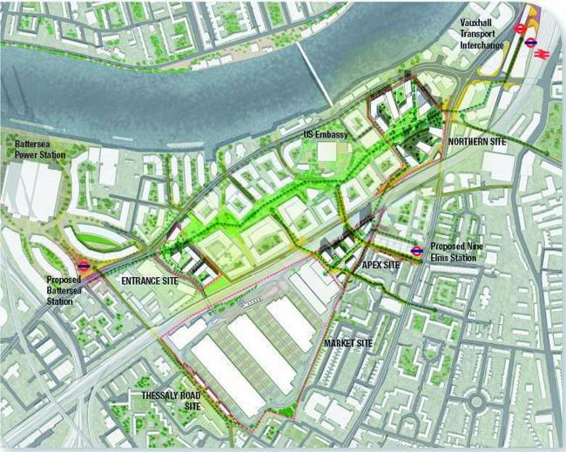
Regeneración a lo largo del Río Támesis
Vauxhall
Battersea Power Station
Proyecto Nine Elms (2008 – 2020)
entre Vauxhall y Battersea Power Station

Slide 24
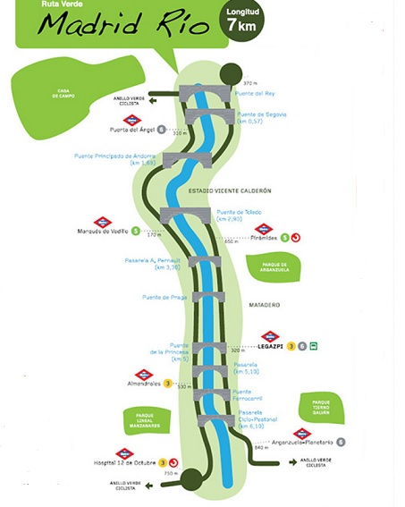
Regeneración a lo largo del Río Manzanares
Proyecto Madrid Río (2004 – 2011)

Slide 25
¿Cómo puede la regeneración mejorar la calidad de vida en una ciudad?
La regeneración puede, por ejemplo…

Slide 26
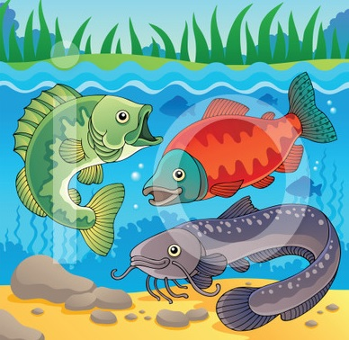
proteger la vida animal y vegetal en los ríos
mejorar la calidad del agua de ríos
crear más empleos

Slide 27
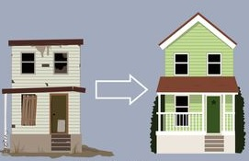
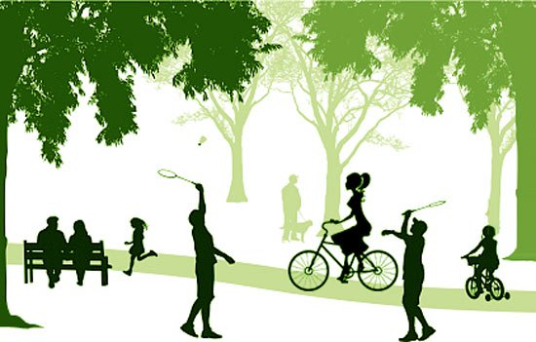
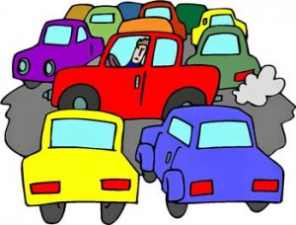
reconstruir edificios abandonados
crear espacios verdes para recreación
resolver problemas de transporte

Slide 28
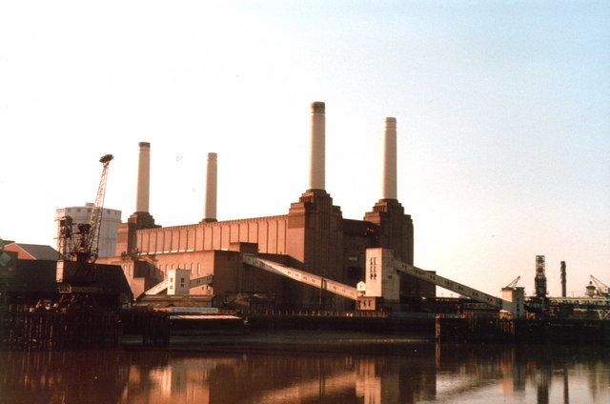
Battersea Power Station
Battersea Power Station generó electricidad para Londres hasta la década de 1980 y el edificio se quedó abandonado durante muchos años.
1986

Slide 29
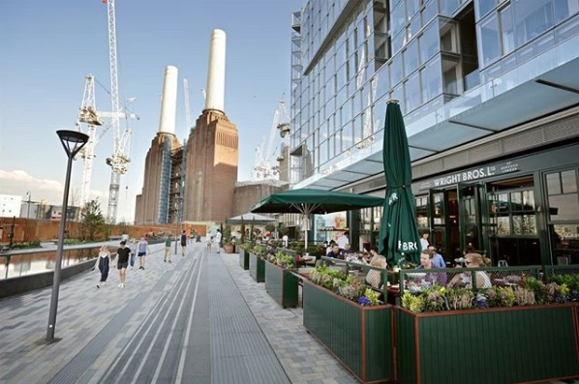
El Proyecto Nine Elms ha comenzado a devolver la vida al edificio y al área circundante.
2012

Slide 30
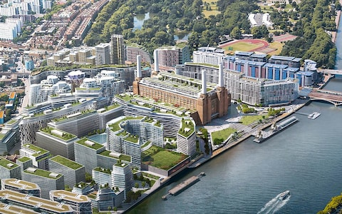
Estas imágenes representan los posibles resultados del proyecto.
2020
2020

Slide 31
la regeneración puede…
…reconstruir edificios abandonados.
¿…reconstruir edificios
abandonados?
¿…mejorar la calidad
del agua de ríos?
¿…proteger la vida animal
y vegetal en los ríos?

Slide 32
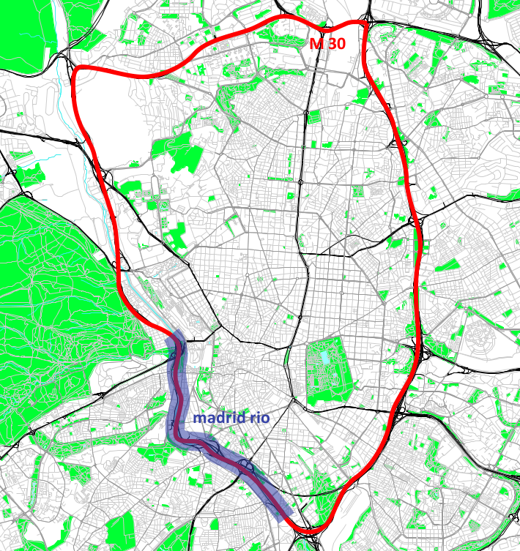
El Río Manzanares
En 2003, parte de la autopista Madrid M30…
la autopista Madrid M30
el Río Manzanares

Slide 33
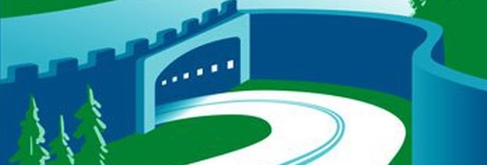
…se redirigió a un túnel bajo el Río Manzanares.
el túnel
el Río Manzanares
la autopista Madrid M30

Slide 34
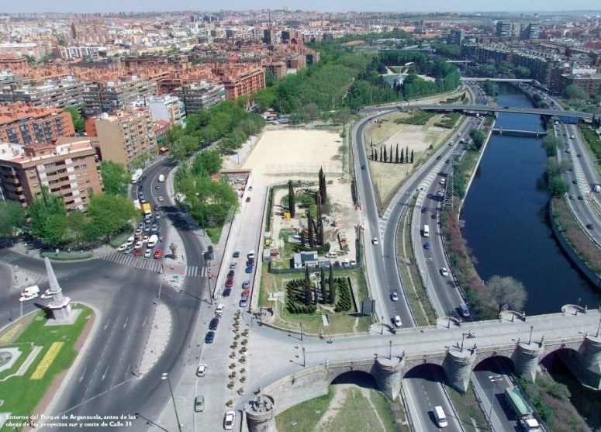
Antes del túnel
autopista

Slide 35
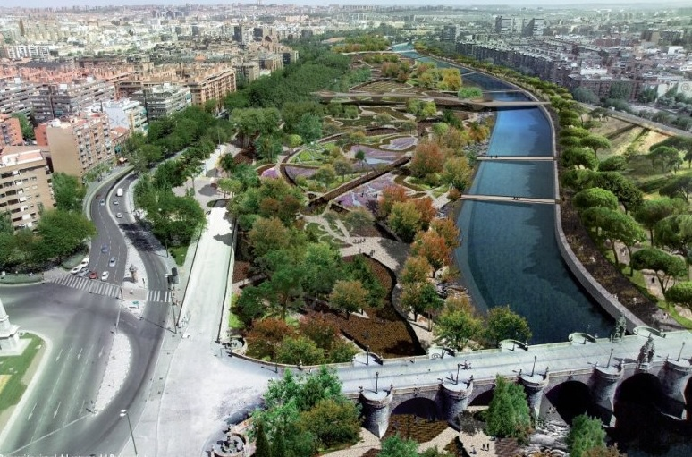
Después del túnel
espacios verdes

Slide 37
la regeneración puede…
…resolver problemas de transporte.
¿…reconstruir edificios
abandonados?
¿…crear espacios verdes
para recreación?
¿…resolver problemas
de transporte?

Slide 38
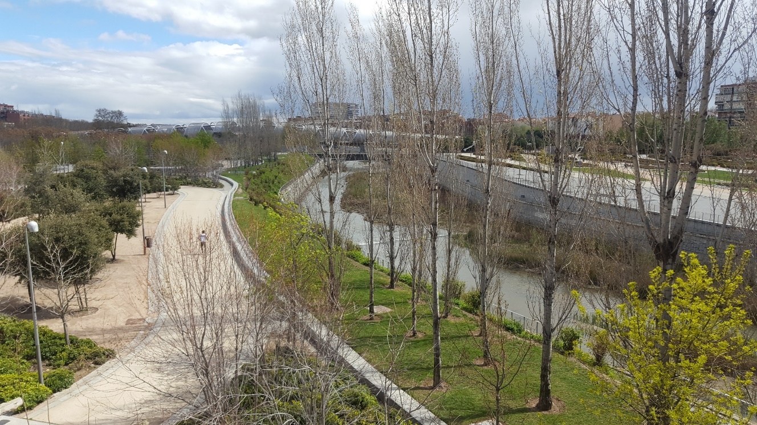
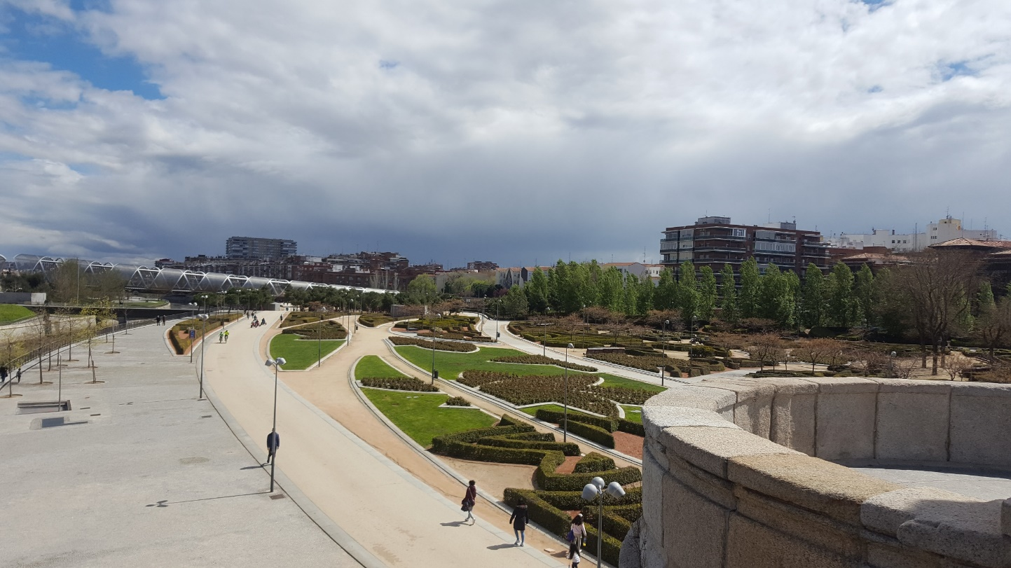

Slide 39
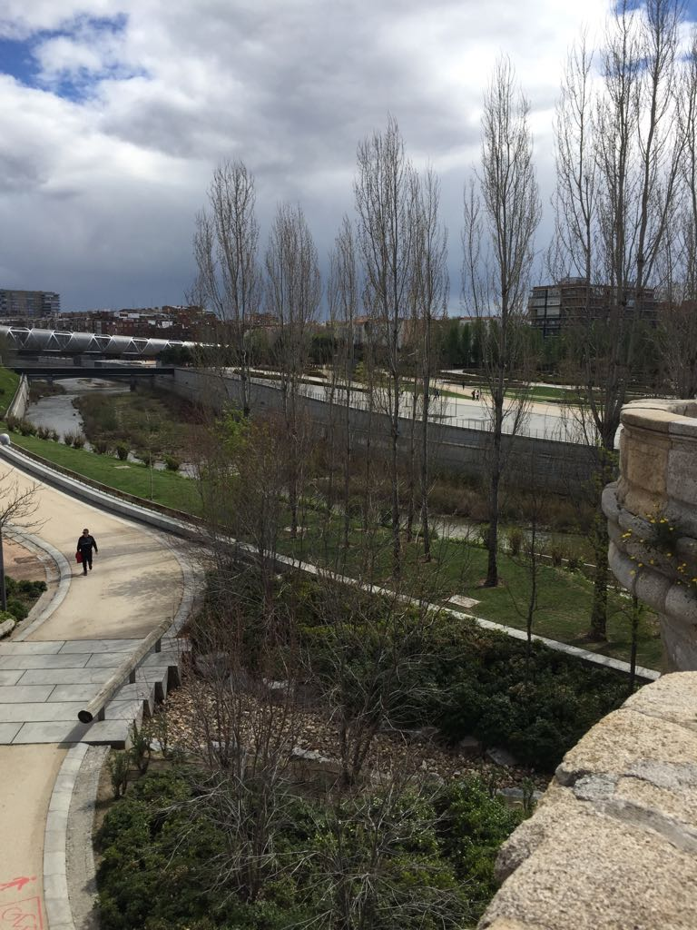
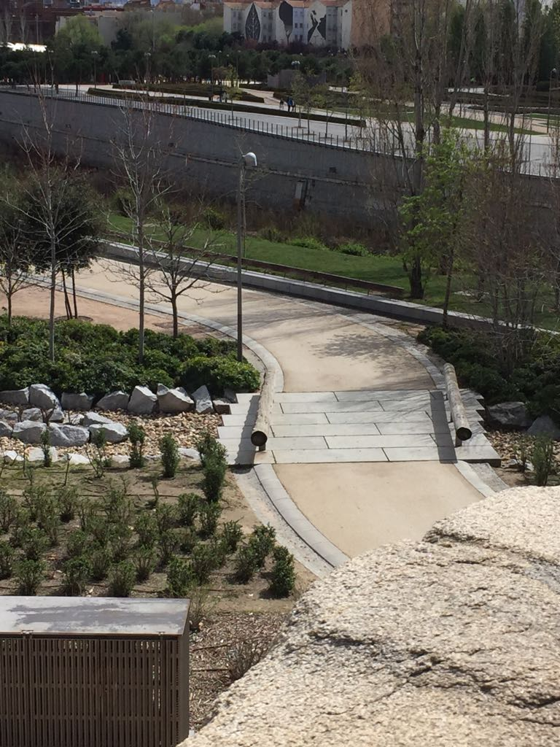

Slide 40
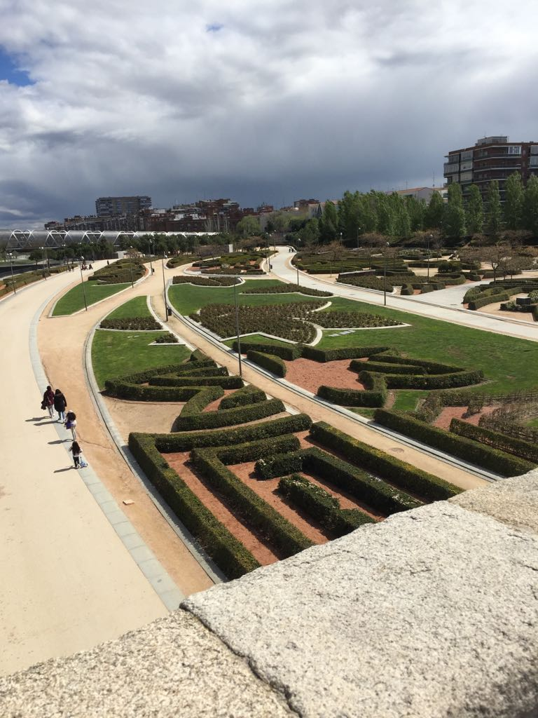
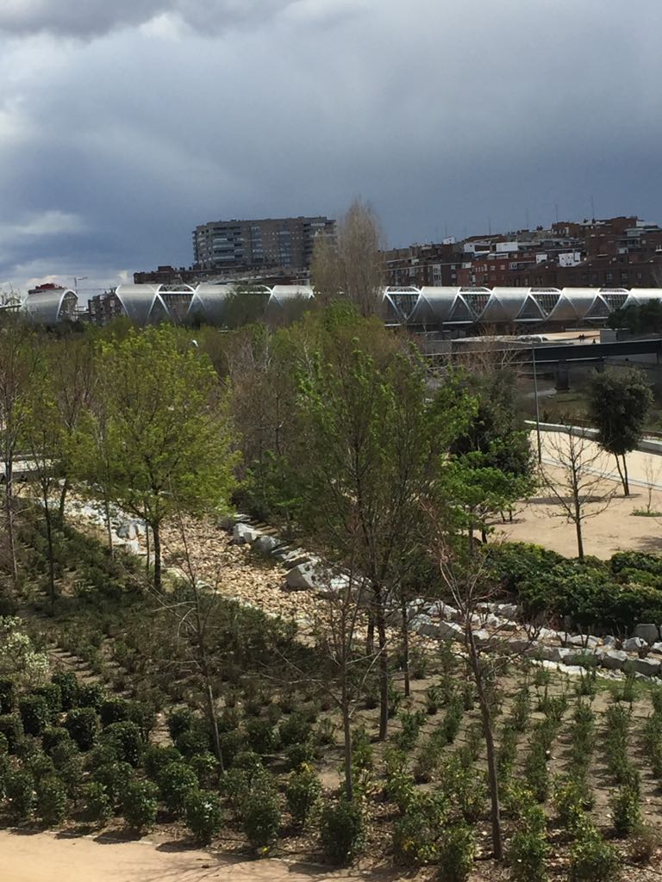

Slide 41
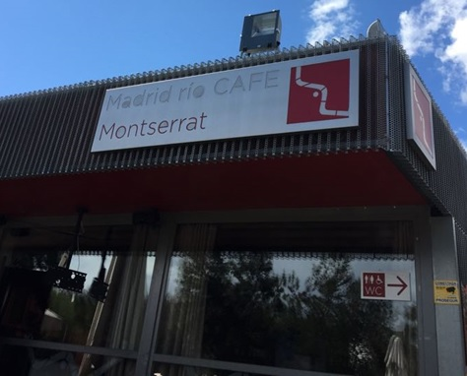

Slide 42
la regeneración puede…
…crear espacios verdes para recreación.
¿…mejorar la calidad
del agua de ríos?
¿…proteger la vida animal
y vegetal en los ríos?
¿…crear espacios verdes
para recreación?

Slide 43
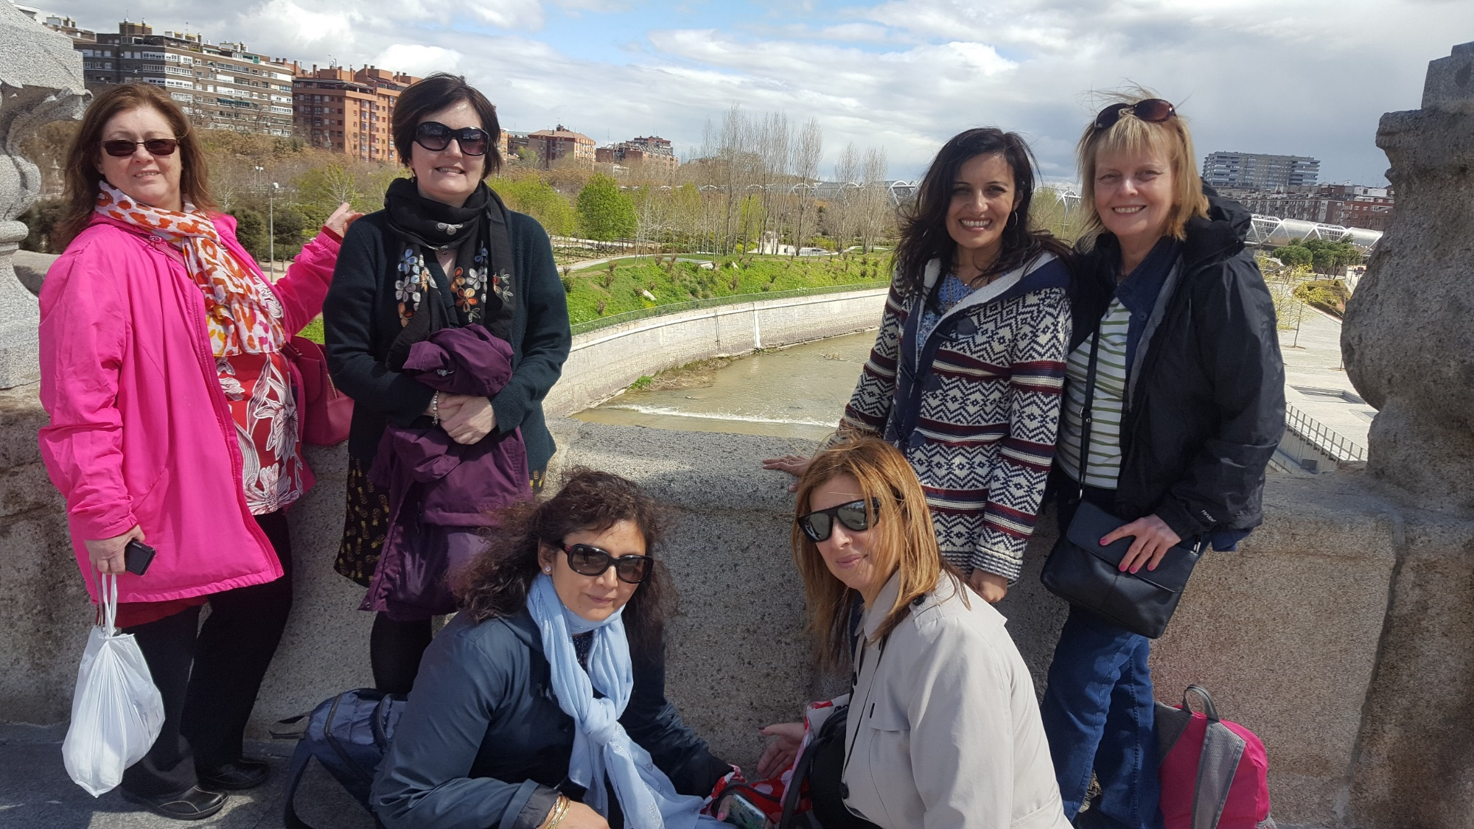
Brettenham Primary School
Abril 2018

